Slide 1
中国人的五福
寿（长寿）：活的长。
富（富贵）：有钱、地位。
康宁：身体好，气定神宁。
好德：仁慈宽厚。
善终：平安的离世。

Slide 2
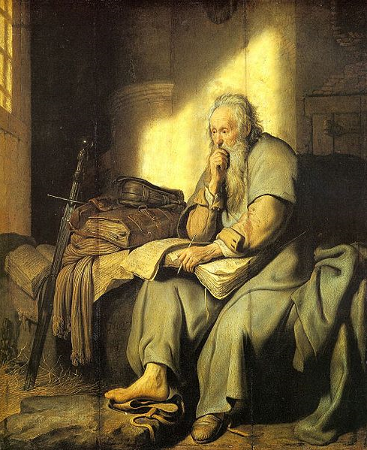

Slide 3
《以弗所书》1: 1-6
1 奉神旨意，作基督耶稣使徒的保罗，写信给在以弗所的圣徒，就是在基督耶稣里有忠心的人。
2 愿恩惠、平安，从神我们的父和主耶稣基督归与你们。
3 愿颂赞归与我们主耶稣基督的父神，他在基督里曾赐给我们天上各样属灵的福气。

Slide 4
《以弗所书》1: 1-6
4 就如神从创立世界以前，在基督里拣选了我们，使我们在他面前成为圣洁，无有瑕疵。
5 又因爱我们，就按着自己意旨所喜悦的，预定我们借着耶稣基督得儿子的名分，
6 使他荣耀的恩典得着称赞。这恩典是他在爱子里所赐给我们的。

Slide 5
3 愿颂赞归与我们主耶稣基督的父神，他在基督里，曾赐给我们天上各样属灵的福气。
4 就如神从创立世界以前，在基督里拣选了我们，使我们在他面前成为圣洁，无有瑕疵。
5 又因爱我们，就按着自己意旨所喜悦的，预定我们借着耶稣基督得儿子的名分，
6 使他荣耀的恩典得着称赞。这恩典是他在爱子里所赐给我们的。

Slide 6
颂赞篇（上） 之 属灵的福气

Slide 7
3 愿颂赞归与我们主耶稣基督的父神，他在基督里，曾赐给我们天上各样属灵的福气。
Blessed（颂赞） be the God and Father of our Lord Jesus Christ, who has blessed（恩赐） us in Christ with every spiritual blessing（福气） in the heavenly places. (NRSV)

Slide 8
《诗篇》28：7 “耶和华是我的力量，是我的盾牌。我心里倚靠他，就得帮助。所以我心中欢乐，我必用诗歌颂赞他。”
《诗篇》117:1“万国啊！你们都当赞美耶和华。万民哪，你们都当颂赞他。”
《以赛亚书》42：12“他们当将荣耀归给耶和华，在海岛中传扬他的颂赞。”

Slide 9
林后1: 3 “愿颂赞归与我们的主耶稣基督的父神，就是发慈悲的父，赐各样安慰的神。”
彼前1 : 3 “愿颂赞归与我们主耶稣基督的父神，他曾照自己的大怜悯，借耶稣基督从死里复活重生了我们，叫我们有活泼的盼望。”

Slide 10
4 就如神从创立世界以前，在基督里拣选了我们，使我们在他面前成为圣洁，无有瑕疵。
5 又因爱我们，就按着自己意旨所喜悦的，预定我们借着耶稣基督得儿子的名分，
6 使他荣耀的恩典得着称赞。这恩典是他在爱子里所赐给我们的。

Slide 11
属灵的福气
得拣选：创世前，在基督里。
得圣洁：成为圣洁、无有瑕疵。
得名分：得儿子的名分。

Slide 12
6 使他荣耀的恩典得着称赞。这恩典是他在爱子里所赐给我们的。
最大的福气：称赞他。

Slide 13
属灵的福气
得拣选：创世前，在基督里。
得圣洁：成为圣洁、无有瑕疵。
得名分：得神儿女的名分。
最大的福气 ：称赞父神和我们的主基督耶稣。

